Slide 1

www.egetolgayaltinay.com

Slide 2
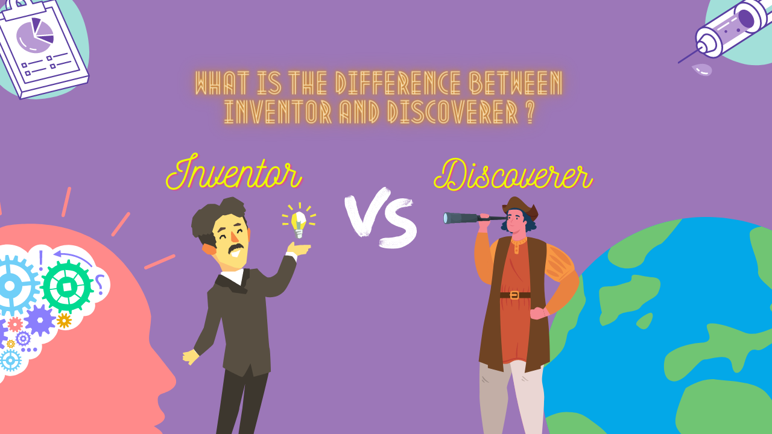
www.egetolgayaltinay.com

Slide 3
Inventors produces something new.
(Mucitler yeni şeyler üretirler.)
www.egetolgayaltinay.com

Slide 4
Discoverers finds out something that already exists.
(Kaşifler çoktan varolan şeyleri ortaya çıkarırlar.)
www.egetolgayaltinay.com

Slide 5
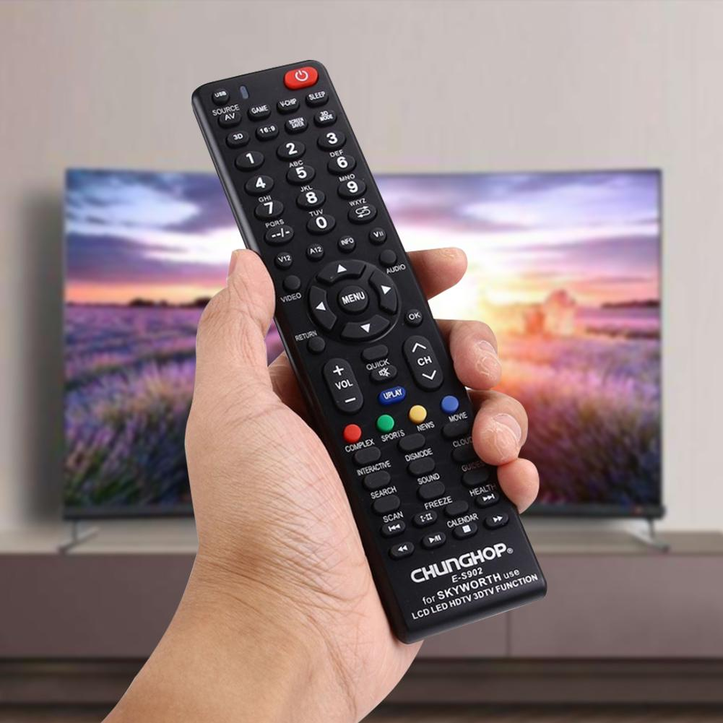
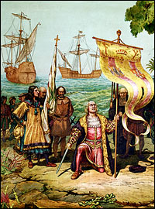
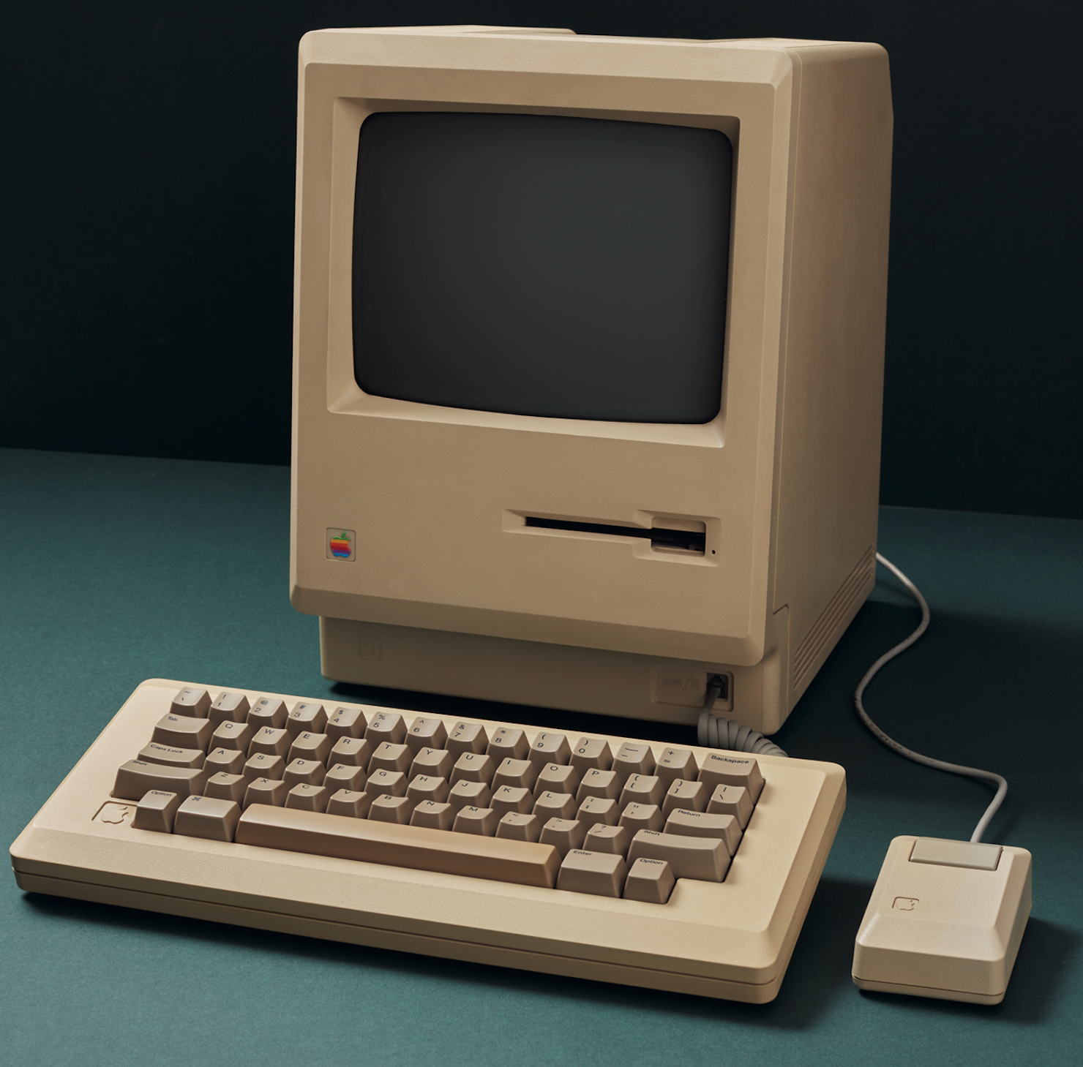

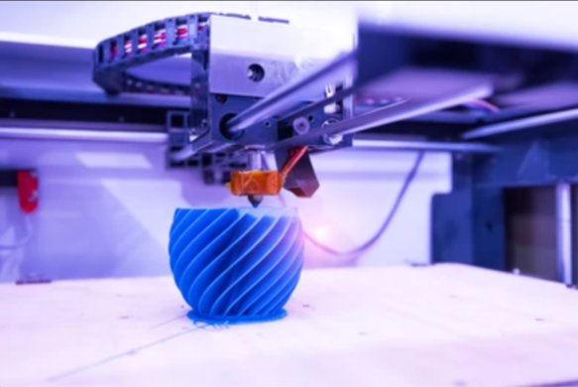
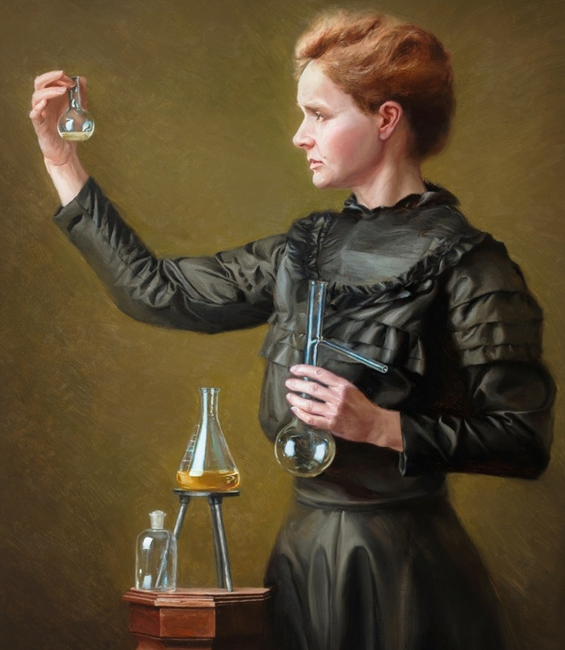
INVENTIONS
DISCOVERIES
(İCATLAR)
(KEŞİFLER)
Invent: icat etmek
Invention: icat
Inventor: mucit
Discover: keşfetmek
Discovery: keşif
Discoverer: kâşif
Some inventions are…
Some discoveries are…
Remote Control
(1956)
America
(1492)
Home Computer
(1975)
Gravity
(1687)
3D Printer
(1985)
Radium
(1902)

Slide 6
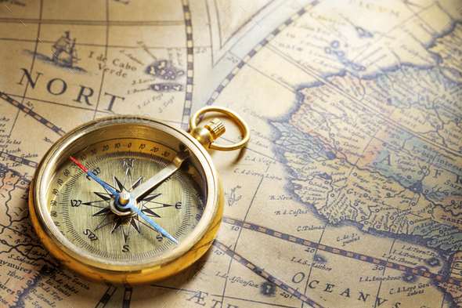
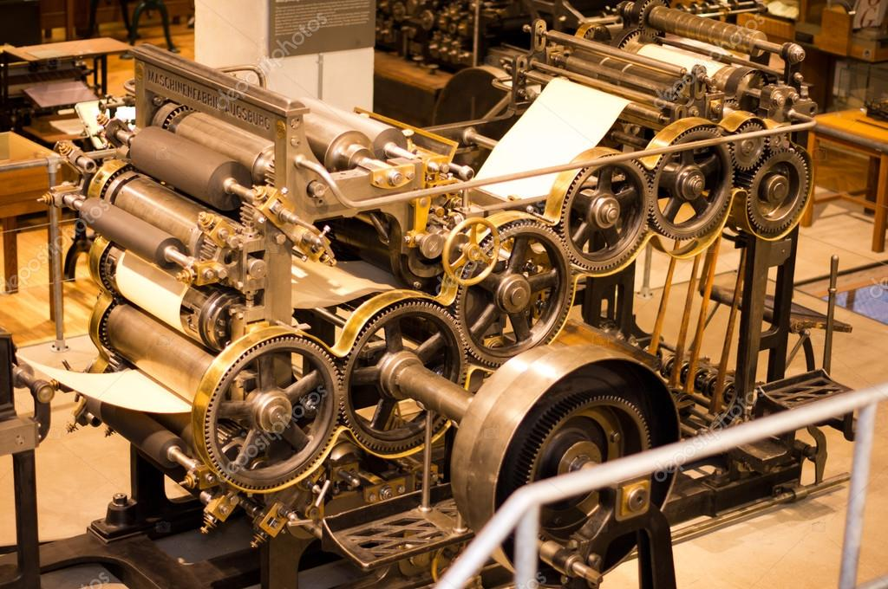

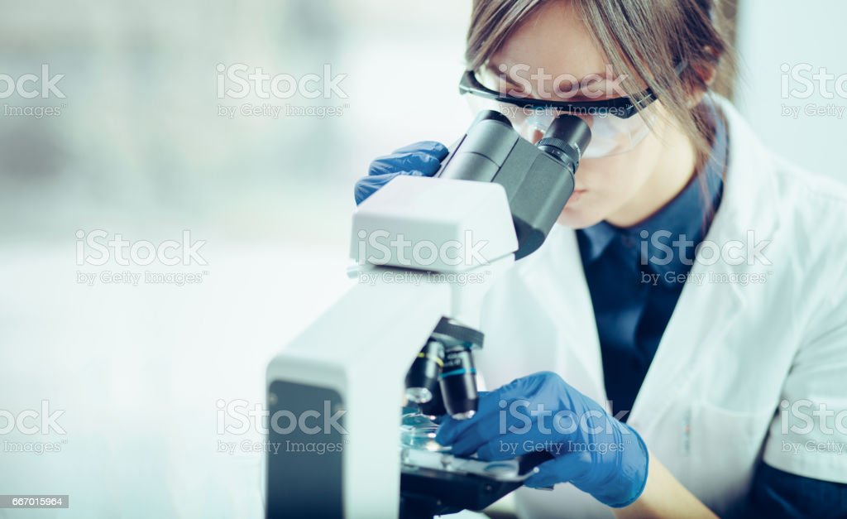
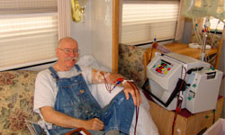
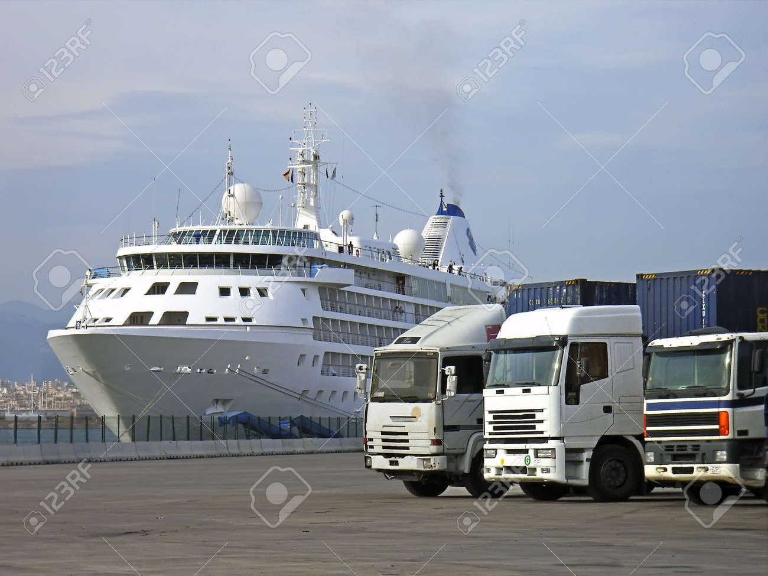
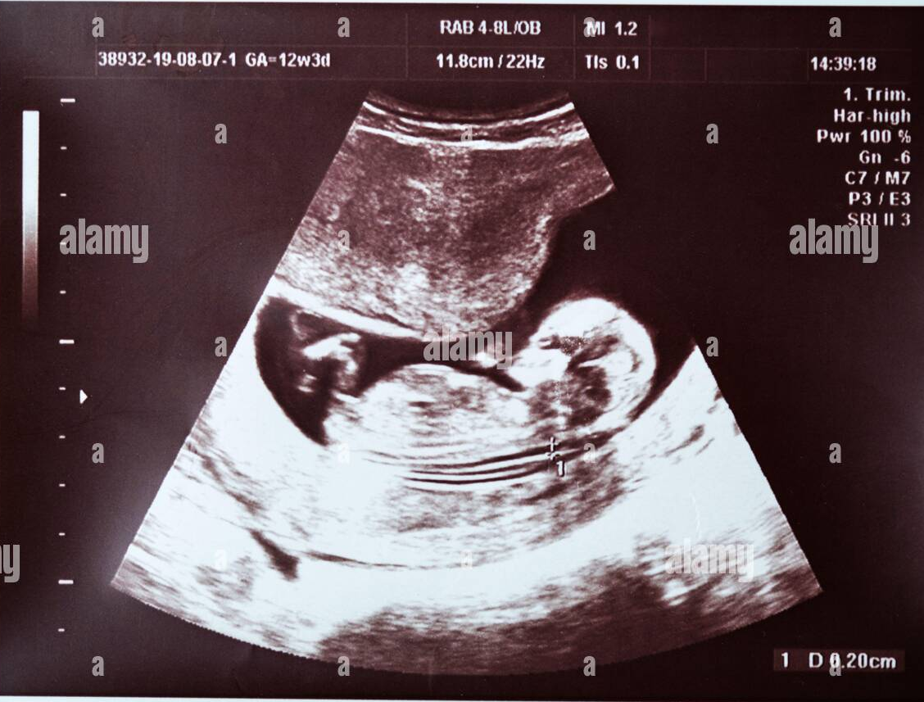
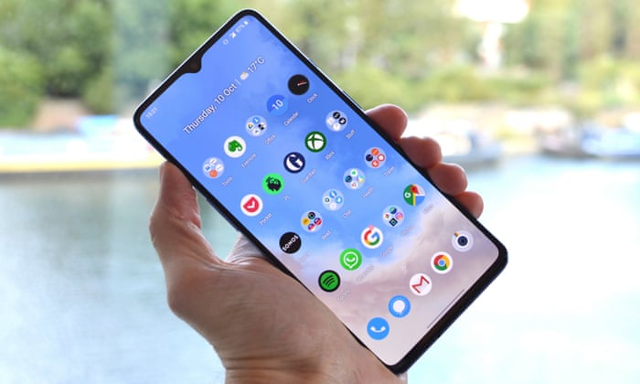
SOME IMPORTANT SCIENTIFIC DEVELOPMENTS
Compass
Printing Machine
Windshield Wipers
Microscope
(Pusula)
(Baskı Makinesi, Matbaa)
(Silecek)
(Mikroskop)
Cell Phone
Home Kidney Dialysis
Transportation Vehicles
Ultasonic Image
(Ulaşım Araçları)
(Cep Telefonu)
(Ev Böbrek Diyalizi)
(Ultrason Resmi)
www.egetolgayaltinay.com

Slide 7
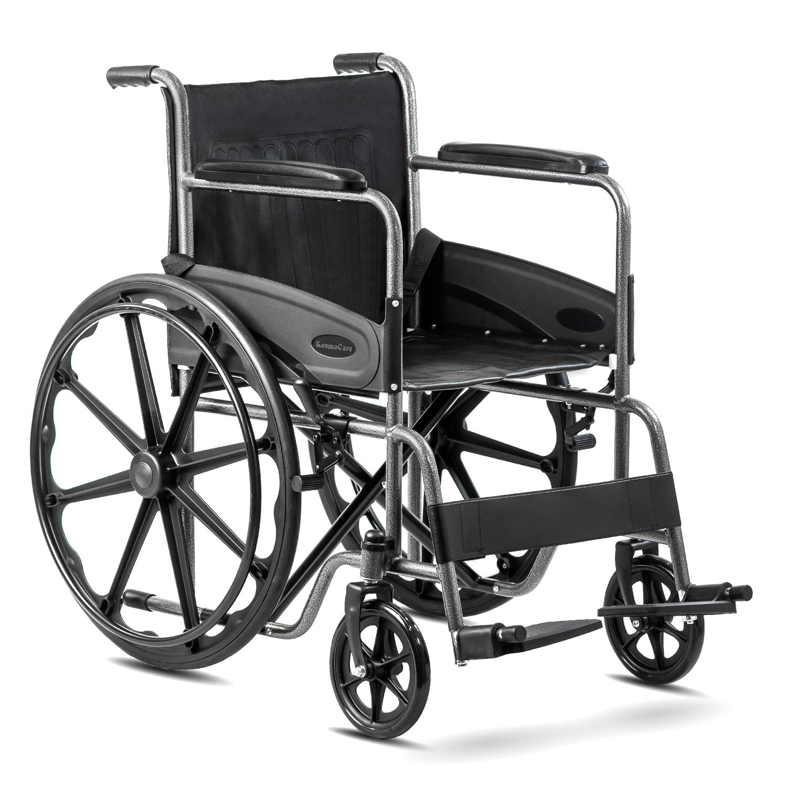
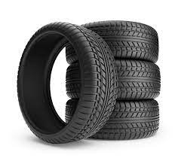

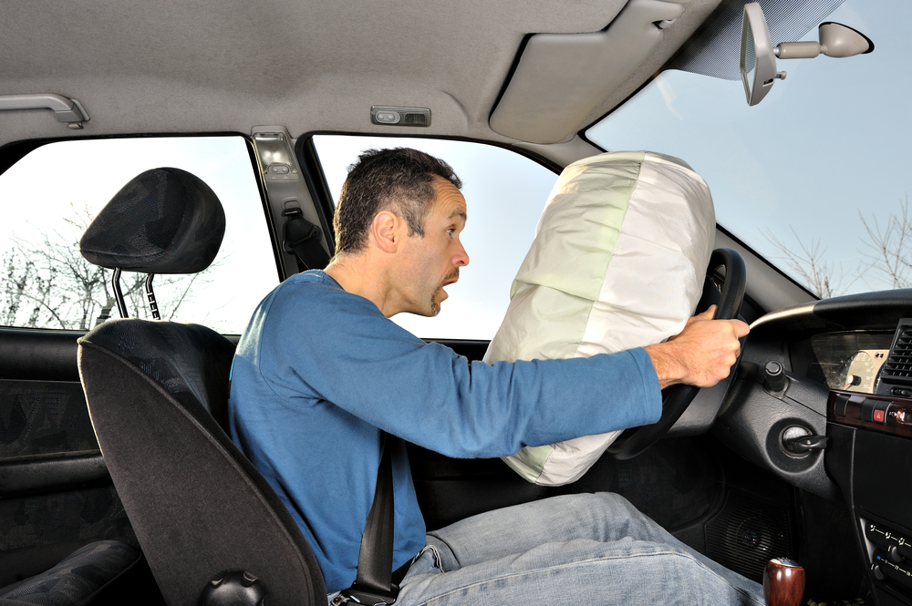
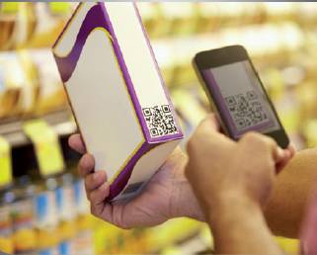
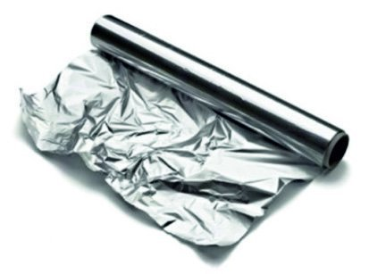
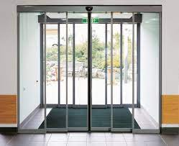
SOME IMPORTANT SCIENTIFIC DEVELOPMENTS
Wheel Chair
Tyre
Light Bulb
Airbag
(Tekerlekli Sandalye)
(Lastik)
(Ampul)
(Hava Yastığı)
Aluminium Foil
Sliding Automatic Door
Air Conditioner
Barcodes
(Klima)
(Ürün Barkodları)
(Alüminyum Folyo)
(Otomatik Kapı)
www.egetolgayaltinay.com

Slide 8
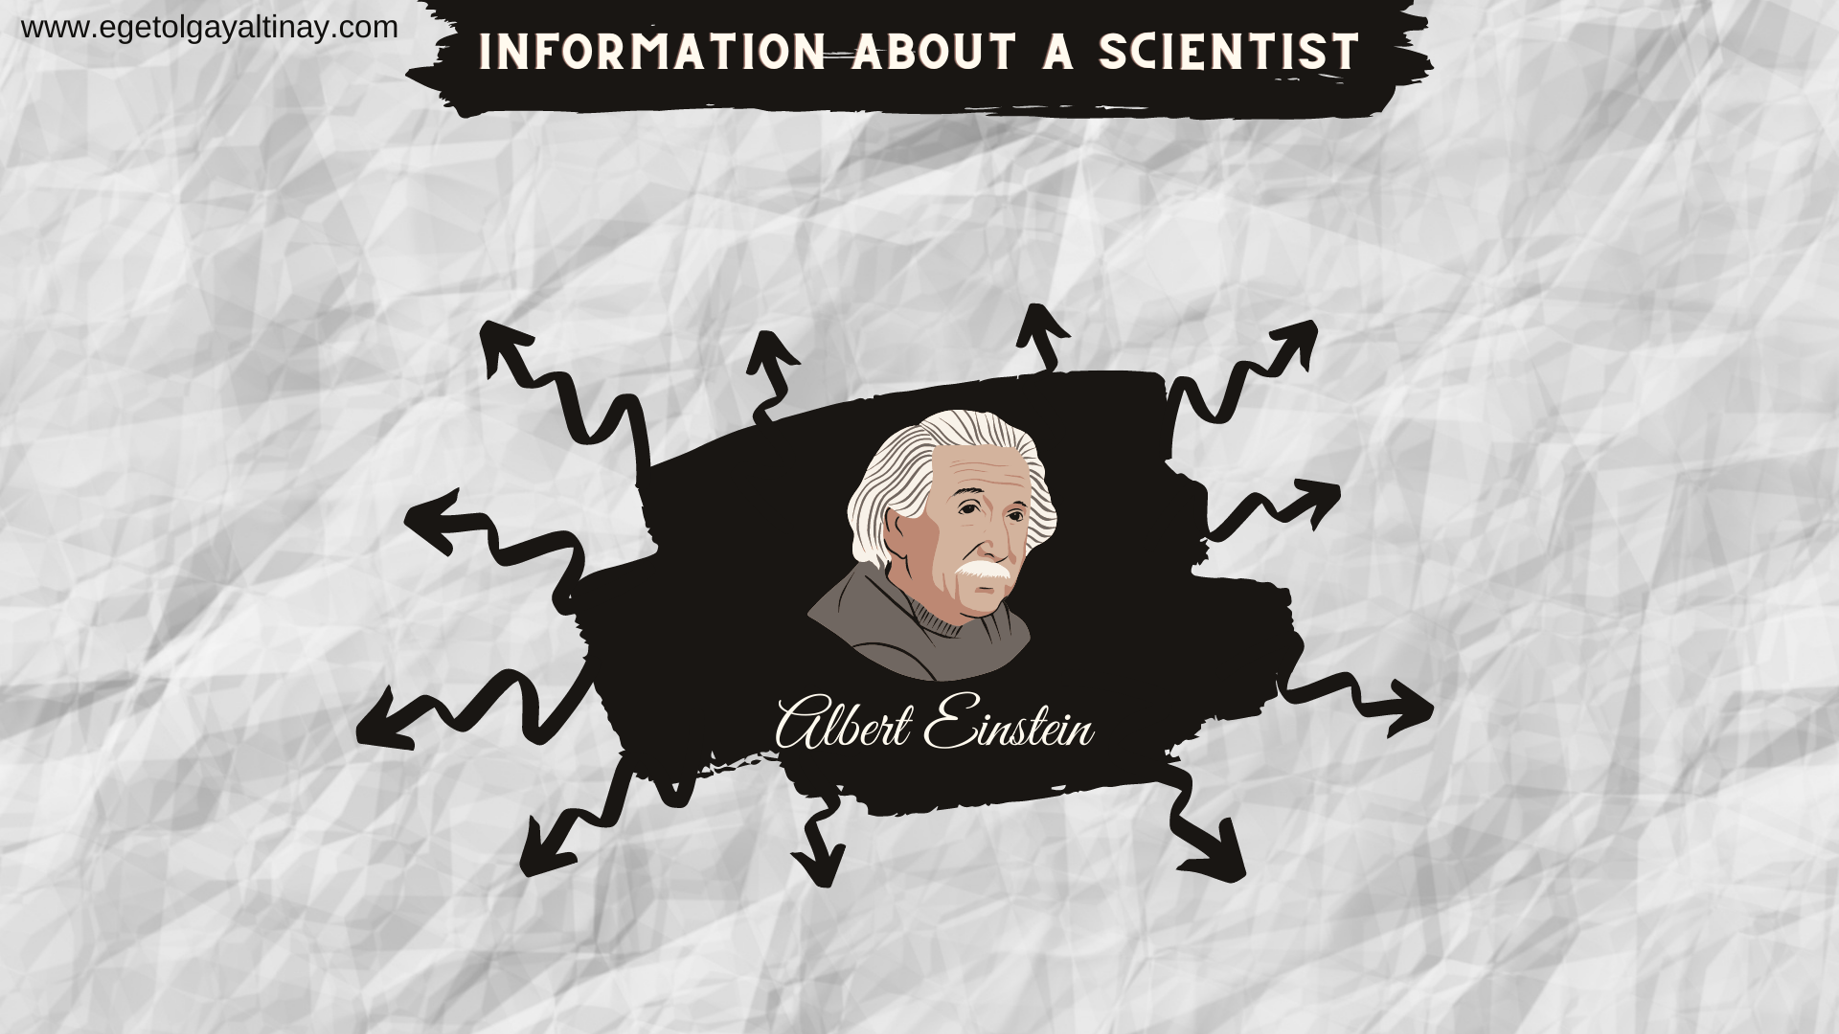
18 April
1955
Date of Death
(Ölüm Tarihi)
14 March
1879
Date of Birth
(Doğum Tarihi)
Ulm,
Germany
New Jersey,
USA
Birthplace
(Doğum Yeri)
Place of Death
(Ölüm Yeri)
He lived with his parents and his sister
Family/Relatives
(Ailesi/Akrabaları)
He wins Nobel Prize in Physics in 1921
Award / Prize
(Ödülleri)
Early Ages / Childhood
(Çocukluğu)
He discovered
the theory of relativity
When he was a child he lived in Munich
Achievement
Success
(Başarıları)
Education / Graduate
(Eğitimi / Mezuniyeti)
Occupation/Job
(Mesleği)
He attended a Catholic Elementary School in Munich
Marriage
(Evliliği)
He was a mathematician and physicist.
He married twice, in 1903 and 1919

Slide 9
Date of Death
(Ölüm Tarihi)
Date of Birth
(Doğum Tarihi)
Place of Death
(Ölüm Yeri)
Birthplace
(Doğum Yeri)
Family/Relatives
(Ailesi/Akrabaları)
Award / Prize
(Ödülleri)
Achievement
Success
(Başarıları)
Early Ages / Childhood
(Çocukluğu)
Occupation/Job
(Mesleği)
Education / Graduate
(Eğitimi / Mezuniyeti)
Marriage
(Evliliği)

Slide 10

(Ne?)
(Kim?)
(Nerede?)
(Hangi?)
(Ne zaman?)
(Nasıl?)
(Saat kaçta?)
(Ne sıklıkla?)
(Neden?)
(Kimin?)

Slide 11
QUESTIONS TYPES
Aim = Purpose
Amaç
=
What’s the aim of …. ?
What’s the purpose of …. ?
………’nın amacı nedir?
………..’nın amacı nedir?
Reason: Sebep
=
What’s the reason of …. ?
Why?
……….’nın sebebi nedir?
Neden?
www.egetolgayaltinay.com

Slide 12
QUESTIONS TYPES
What is the most important scientific achievement for you?
=
Senin için en önemli bilimsel başarı nedir?
What is the most life-changing scientific achievement?
Hayatımızı en çok değiştiren bilimsel başarı nedir?
I think, it is microscope. Thanks to it, scientists have found out the reasons for many serious ilnesses.
To me, the Internet changed everything. It makes many things easier. We use it in every parts of our lives.
www.egetolgayaltinay.com

Slide 13
OTHER IMPORTANT WORDS
Occupation:
Job:
Profession:
Anatomy: Vücut yapısı
Astronomy: Gökbilimi
Biology: Biyoloji
Chemistry: Kimya
Engineering: Mühendislik
Geography: Coğrafya
Medicine: Tıp
Philosophy: Felsefe
Physics: Fizik
Physicist: Fizikçi
Meslek, iş
Field: Alan, branş
Nationality: Milliyet
Studies: Çalışmalar
Researcher: Araştırmacı
Doing experiment: Deney yapmak
www.egetolgayaltinay.com

Slide 14


Slide 15
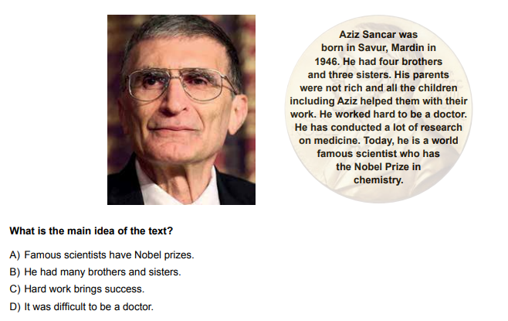
2022 KAZANIM TESTİ SORUSU

Slide 16
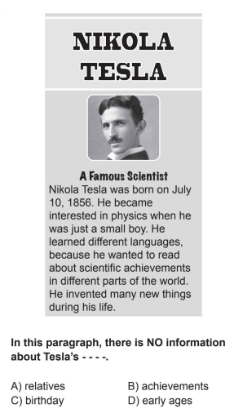
2019
LGS SORUSU

Slide 17
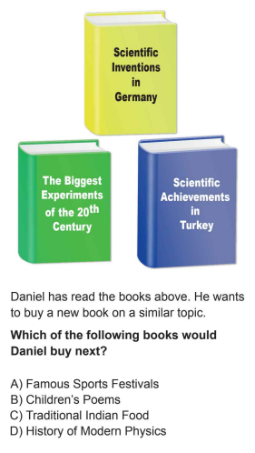
2021
LGS SORUSU

Slide 18

www.egetolgayaltinay.com

Slide 19

Bu, ve benzeri içerikler için:
www.egetolgayaltinay.com adresini ziyaret edebilirsiniz.
Ege Tolgay Altınay
Akköprü Ortaokulu Tuşba/VAN
Slaytların bazı içerikleri Gökhan Karakaya’nın «10 Soruda – Science» slaytından alıntıdır. Kendisine teşekkür ederim.
Slaytların bazı içerikleri Fatma Uyar’ın YouTube kanalındaki videolardan alıntıdır. Kendisine teşekkür ederim.

